Slide 1

Зараз почнеться читання урок
Ми зробимо ще один крок
В країну чудову, в країну казкову,
Що так нас чарує , збагачує мову.
То ж сядьте рівненько,будьте уважні,
Щоб працювати було нам неважко!

Slide 2
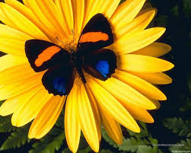
Успіх приходить до того, хто в нього вірить
Якими ви маєте бути на уроці:
Усміхненими, уважними;
Старанними, спостережливими;
Працьовитими, правдивими;
Інтелектуальними;
Хоробрими, хорошими.

Slide 3
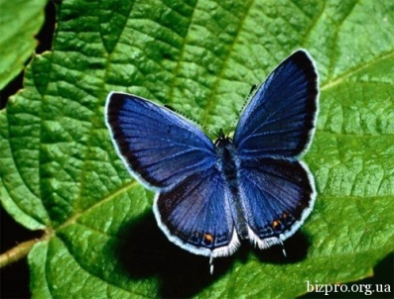
Девіз уроку
Виразно читаємо,
Чітко відповідаємо,
Мовлення своє розвиваємо!

Slide 4
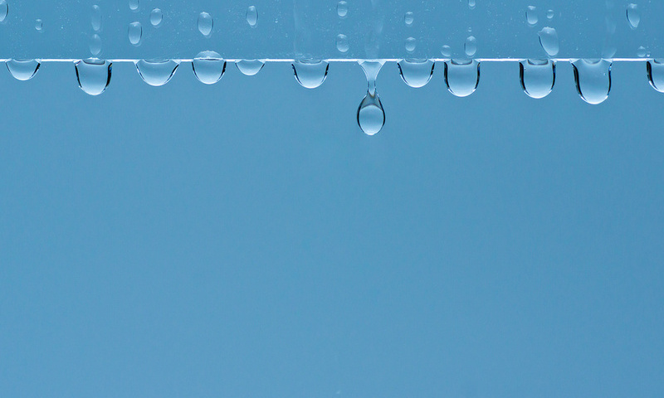
АНАГРАМИ
ОНЦЕС
ТЕРВІ
МАРАХ
ОЩД
КАЖСТЕ
ДЯКОДЬ
ЩДО

Slide 5
ПЕРЕВІРИМО
СОНЦЕ
ВІТЕР
ХМАРА
ДОЩ
СТЕЖКА
ДЯДЬКО
ДОЩ

Slide 6
Сонце.Вітер.Хмара й дощ.
Йде по стежці дядько Дощ.

Slide 7
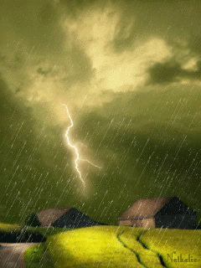
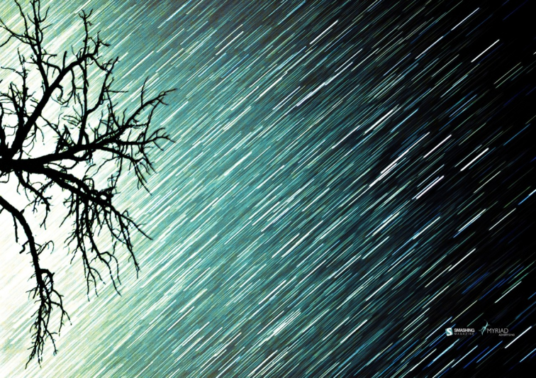
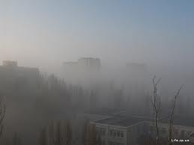
Гра “Заміни вислів одним словом”
дуже сильний -
Дощ дуже дрібний, густий -
з громом і блискавкою

Slide 8
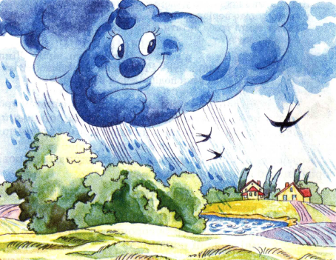
.

Slide 9
Велетень сяга- дуже великий, , аж до неба.
Залізом бубонить-сміється.
Запорізький шик-вишуканість у манері триматися,одягатися.
Шлик- верх козацької шапки, що звисає.
Тучі- хмари.

Slide 10
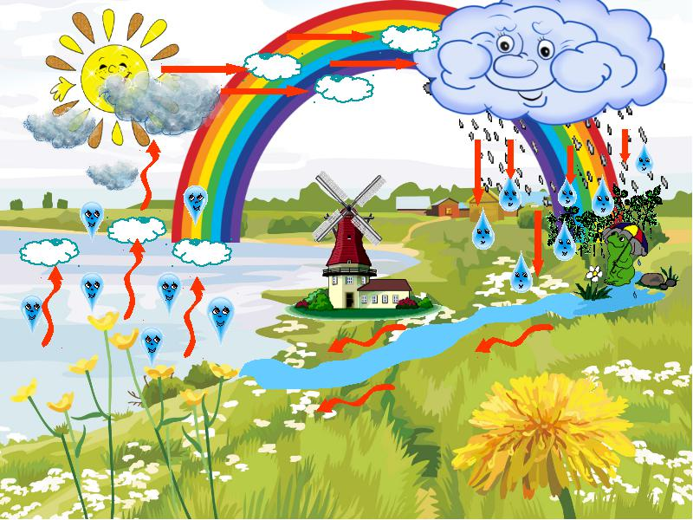

Slide 11
-Про яке явище природи розповідає Д. Павличко?
-Яким побачив дощ поет?Прочитайте. Чи це казковий дощ?
-З чим порівнюються хмари? Блискавка?Одяг?
-Чи подобається вам таке порівняння?
Які слова передають силу літньої зливи?
Розгляньте ілюстрацію.Які ілюстрації ви намалювали б до цього вірша?
«Керований діалог»

Slide 12

Лісом-
Свято-
Шик-
Вуса-
Розвіва-
рими

Slide 13
Довго дощ на хмарці спав.
Виспався - і. …
Із берізки - на кленок,
З бруньки - на малий……………
З вітром в піжмурки гуляв:
Заховався в синій……
Як , знайти йому тоді
Краплі дощика в ……

Slide 14
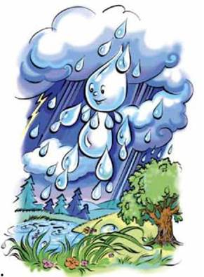

Slide 15
Хвилинка здоров*я
Якщо вам зустрінеться Дядько Дощ із блискавкою і громом, яких заходів ви вживатимете щодо збереження власного здоров*я?

Slide 16
Незакінчене речення
На уроці я навчився …
На уроці я досяг…
На уроці мені було складно …
На уроці я запам’ятав …

Slide 17
Дякую за урок!

